Slide 1

晋升述职报告
TAE—骅慜

Slide 2
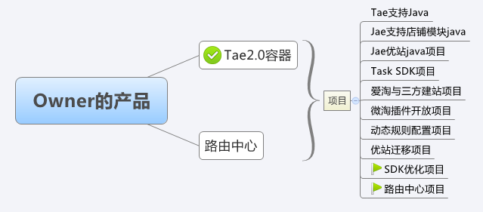
项目与产品
TAE容器是Tae2.0的核心系统，也是tae作为开放、安全的业务PAAS平台的基础。
路由中心是访问链路的核心，承载着TAE、TAE2.0、ACE与nginx对接的任务。

Slide 3
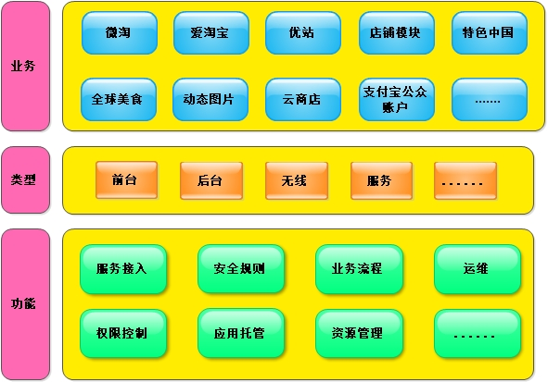
TAE2.0简介

Slide 4
TAE2.0容器架构
运维
应用逻辑
用户域
编程规范
前端组件
服务API
框架适配
资源管理
日志
Jae web层
系统域
监控
Context
权限
绑定
缓存
Caja
流控
过滤
Tae Language Engine层
统计
PHP
Groovy
Velocity
J2EE
Python
服务接入
类加载
组件加载
部署
动态配置
隔离
tomcat
流控
JVM (JDK7)
ACE LXC
阿里云VM

Slide 5
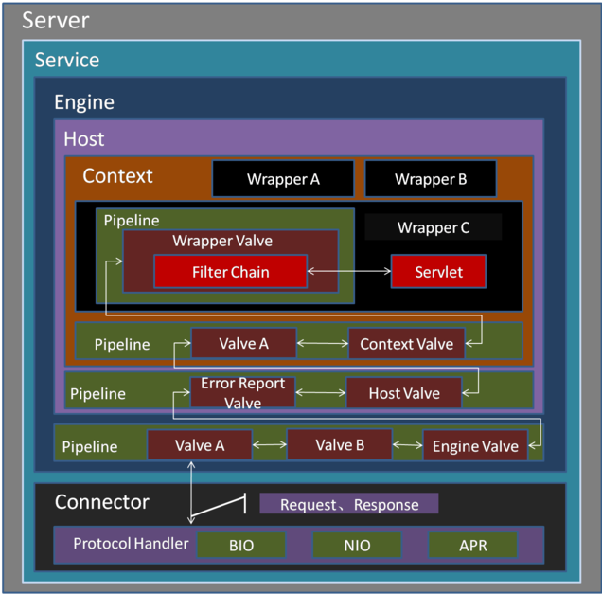
TAE2.0 从无到有-Tomcat原型

Slide 6
TAE2.0 从无到有-主要的几个问题
大部分的业务需求都是基于servlet，filter实现。
Tomcat提供全局的web.xml配置，但是执行顺序在isv的filter之后。
各个web组件可能由TAE团队其他成员，业务团队，容器自身维护，集成
配置维护成本太高。
组件需要经常修改，而容器存在上千个实例，发布的成本很高。
所有的wrapper是运行在webappclassloader下（tccl），如何解决类冲突
等问题
安全性如何保证，如何隔离isv与容器的代码。
Isv在站外可以自由搭建服务的基础架构，在阿里云环境，需要使用阿里云的
相关服务，容器需要如何集成。
Web层的访问控制怎么做，如何集成tae现有的一些安全和业务组件

Slide 7
TAE2.0 容器从无到有-web组件集成的技术选型
技术选型 | 优点 | 缺点
Tomcat valve | 与isv代码完全隔离 顺序在isv代码调用之前 不存在classloader问题 | 无法定制url mapping 概念相对于wrapper复杂 整合现有组件成本高
Web-fragment.xml | 直接支持模块化 扩展性好，方便集成现有组件 | 顺序控制困难 与isv的隔离性差
最终的技术方案
使用标准webxml配置方式 扩展tomcat的加载流程解决顺序控制问题 解决contextclassloader的问题 同样支持组件化和插件化 需要支持组建的快速发布和更新

Slide 8
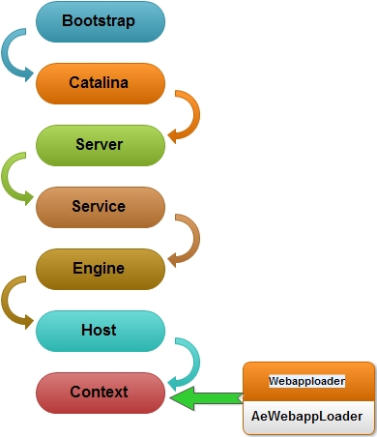
如何切入tomcat
继承tomcat的Webapploader
修改context.xml指定webapploader
在TaeWebapploader嵌入自己的逻辑

Slide 9
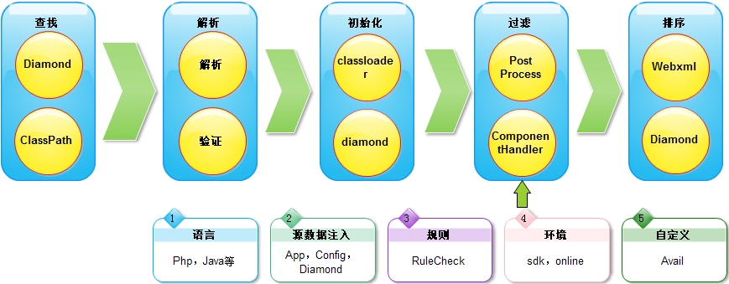
TAE2.0 web component 设计
查找：查找定义了如何查找web component，主要支持classPath和diamond两种查找方式
解析：解析目前整个web component是定义在web.xml文件，并通过标准的webxml api解析配置
初始化：重写了tomcat的InstanceManager，桥接tomcat、diamond，最终通过Spring管理组件
过滤：通过组建的生命周期拦截，对组件进行预处理，预处理可以实现一些注入以及过滤的需求
排序：组件的顺序和依赖性，是整个调用链的重点 ，也是重要的规范，目前容器会统一的管理

Slide 10


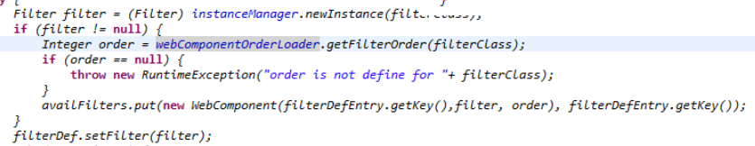
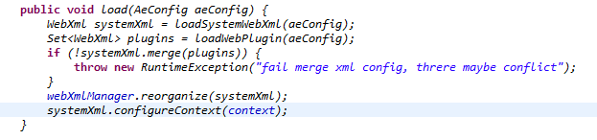
TAE webcomponent 实现
Webxml查找
解析和验证
instanceManager的重写
顺序的控制
以及实例
初始化
整体流程

Slide 11


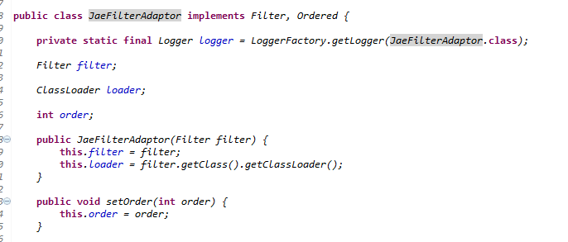
TAE webcomponent 扩展
容器需求频繁变化，一天要改7 8次（比如微淘
contextclassloader问题怎么解决？

Slide 12
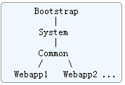
Classloader的问题
Bootsrap：主要负责加载jdk的类
System：负责加载tomcat的一些引导类，如bin/下bootstrap.jar,juni.jar等
Common：负责加载容器相关的类（默认是CATALINA_HOME下的lib目录）
WebappX：负责加载应用的类（WEB-INF下classes以及lib）
WebappX classloader不采用父子委托模型，所以会优先加载webappX下的类
如果加载不到再使用父classloader加载
一些问题：
假如isv的代码重写了一些容器的类，可能被优先加载到，安全上有隐患。
容器的希望能对一些指定的特定的依赖做一些升级（比如druid，jasper等）
有些特定的类比如log4j的LogManager我们期望由webappX加载，但是使用容器的包

Slide 13
Classloader扩展
重写Webappclassloader（通过扩展webapploader修改loaderClass实现）
扩展的主要功能如下：
通过webappclassloader的delegate功能实现对容器的一些包的过滤，强制
指定通过common classloader加载
添加webappclassloader的repository实现对载入自己的
重写getResources方法防止配置和资源冲突（比如spring的配置之类的）
bootstrap
system
common
taeWebapps

Slide 14
Java security
各种框架的适配
Jae自定义的jaepermission
特定的classloader权限适配（groovy）

Slide 15
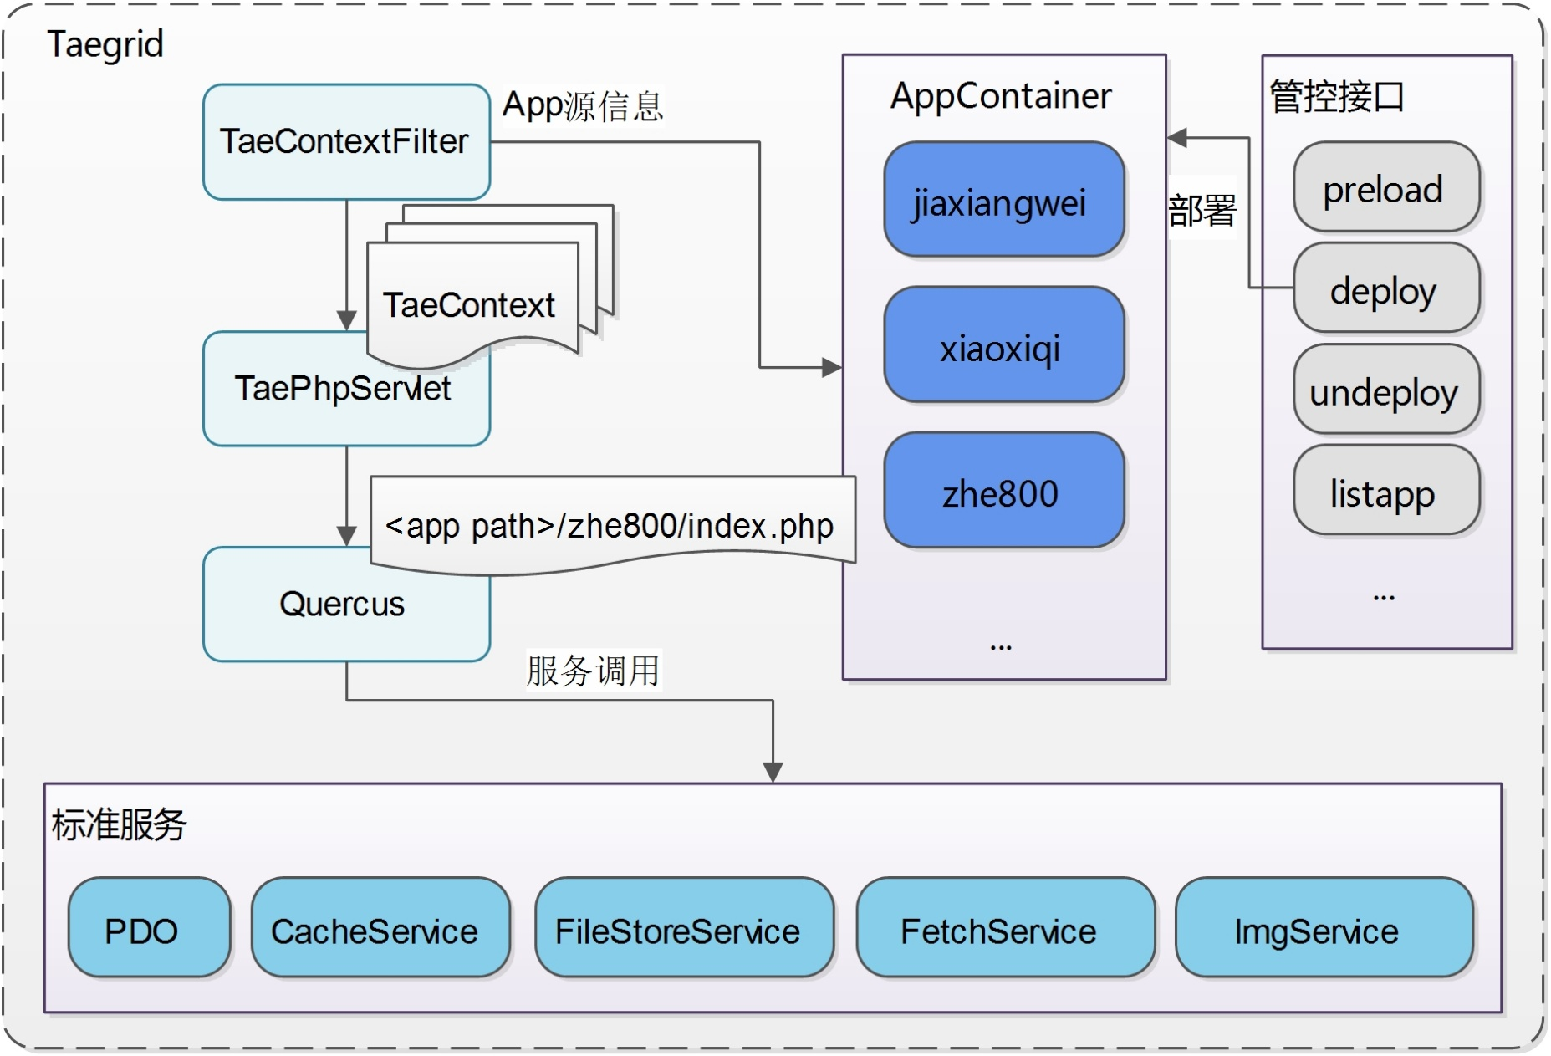
TAE2.0支持Php-什么是taegrid

Slide 16
TAE2.0整合TAE1.0-部署架构的变化
Tae的部署方式在TAE2.0为什么不行：
Webapp 的classloader与common的classloader隔离，会有很多权限和安全问题
Ace的整个管控系统，不能识别Tae2.0 的php容器，对它来说在jvm之上的都是java
Tae容器支持运行多个app实例，在Tae2.0只支持一个实例
如何解决？
Php容器提供另外一套classloader实现？以及调整ACE管控系统
能不能把php当成一个java应用，走一样的逻辑。对外部透明

Slide 17
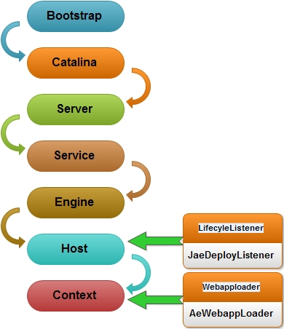
TAE2.0整合TAE1.0-php应用部署
Tomcat的hostconfig介绍
Tae的扩展（Taedeploylistener）
Web xml的问题（altDDName）

Slide 18
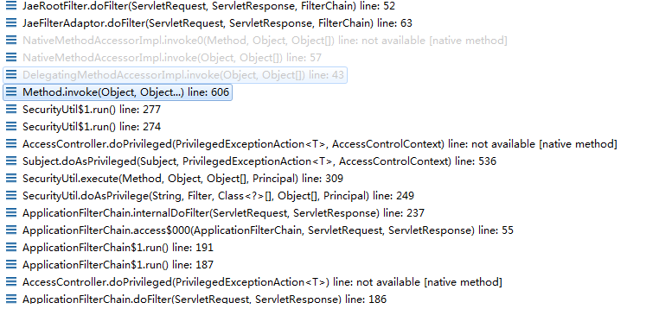

TAE2.0整合TAE1.0-调用栈的优化
Java security开了之后，tomcat的filter chain会通过大量的反射已经嵌套内部类
去调用具体的filter，这样会导致stackoverflow。
改造前：
改造后：

Slide 19

TAE2.0整合TAE1.0-主要工作
抽取taegrid的核心代码到二方库
底层服务和组件的适配
登陆组件-从tbsession到SSO
Php session组件
重构与代码复用
JAVA与php的公共组件和流程抽取
Spring的整合与运行环境的适配
通过spring 重构webcomponent的组件管理

Slide 20
TAE容器主要的组件
安全组件
Java Security
Tbml
Caja
数据安全
Request
Response
业务组件
淘宝登陆
官方服务
Top Oauth
Permission
Layout
服务
组件
Session
Cache
Database
FetchURL
Message
Store
搜索
日志
短信
cdn
核心组件
Quercus
Assets
Wrapper
Config

Slide 21
JAE核心组件
模块 | 说明
Quercus | Java是Caucho公司采用纯Java开发的一个PHP5引擎，TAE对它也做了很多的bugfix和增强。
Assets | 接管了web容器的资源管理，实现了combo，cdn代理等功能
Wrapper | 对Servlet，Filter，Listener做了decorator，主要实现了对ContextClassloader的重新注入。 同时对request和response重新实现了wrapper，接管了输入和输出流，以保证其他组件中能够实现对流的拦截和重写。
Config | Jae的实现了一套基于diamond的配置框架，而规则组件等都是基于它实现的。

Slide 22
JAE服务组件
模块 | 说明
Cache服务 | 客户端基于memcached协议实现（目前使用的是spymemcached client），服务端是ocs
Database服务 | 目前提供了RDS和数据库服务，client是通过druid封装实现。
fetchURL | 客户端通过httpclient实现，并配置proxy host指向httpproxy实现了对外http调用的管控
Message | 基于阿里云的MQS实现的消息服务
Session | 基于cache实现的分布式的session，现在已经集成了容灾功能
Store | 基于OSS实现的分布式文件系统
搜索服务 | 基于商品平台的vsearch实现
日志服务 | 客户端基于log4j配置，logtail采集数据，服务端是基于storm+sls+hbase
短信服务 | 目前仅仅帮助特定的isv对接一些短信的isp。
Cdn | 客户端通过tbml和assetFilter实现透明的cdn代理，服务端使用的是阿里云的cdn实现。

Slide 23
JAE业务组件
模块 | 说明
淘宝登陆 | 基于JAE sso系统实现的，在阿里云环境下能够打通淘宝的用户体系，以实现淘宝域名下的业务能够在JAE体系下运行。
官方服务 | 开放给二方，通过官方标准的api，能够提供给三方isv使用特定的业务接口
Top oauth | 在JAE内部实现了一套对top oauth接入的代理，简化了isv接入oauth的成本，同时实现对特定业务的强制登陆需求
Permission | 基于yml的配置，实现了一套简单的权限配置体系，支持isv基于角色划分不同的页面权限
Layout | 支持不同的业务方，能够个性化的定制自己的页头和页尾

Slide 24
JAE安全组件
模块 | 说明
Java Security | 基于java的安全沙箱配置了做路
tbml | 店铺开发的一套html的安全过滤框架，能够对html标签和属性的个性化管控和过滤。同时是防止xss注入的重要工具
caja | 基于google的caja框架实现的一套安全的js运行环境，通过js的编译，实现了对isv的js的执行上下文和api的控制。
数据安全 | 容器整合了一套无缝的数据安全方案，实现了对web，服务的数据流向的安全监控。
Security Request Response | 容器通过wrapper Request和Response实现了对web请求的头部，attribute以及其他的api进行管控和过滤。

Slide 25




规则配置框架-为什么有规则配置框架
频繁的业务需求
业务方
越来越多的业务方
产品经理
减少发布和风险
PE
快速修改。调试方便
开发

Slide 26
规则配置框架-规则框架数据

Slide 27

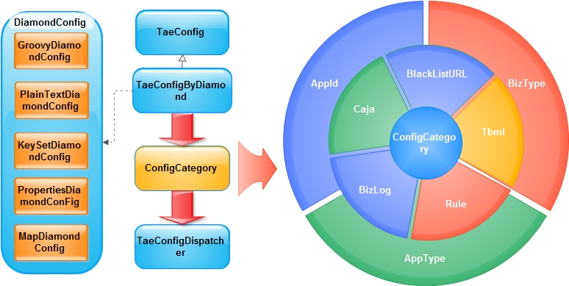
JAE config&Rule
TaeConfig是标准的接口，定义了如何获取相应的配置
ConfigCategory是一个配置类别的定义，他同时设定了如何获取Dispatcher
以及实际的配置
TaeConfigDispatcher则定义了如何获取一个配置的key
DiamondConfig以及它的子类桥接了具体的配置和diamond

Slide 28
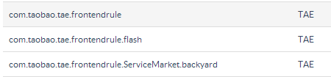
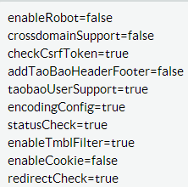
JAE config&Rule示例
如何使用
配置选项
详细的规则

Slide 29
一些特殊的api拦截需求
数据安全需要重写jdk的线程池来传递上下文
业务方希望通过拦截top，做到打点监控、以及安全拦截
其他的一些安全上的需求 ，比如异常栈等等
怎么做？
直接重写class— 不优雅，维护性差，不利于扩展和升级
最终决定基于jdk的classtransform实现

Slide 30
java-transform实现的一些问题
现有的transformer如何整合
ClassTransformer是通过Appclassloader加载的，需要处理classloader加载的问题
安全，这个机制只能对二方和容器内部开放。
底层的字节码改写怎么实现。
尽量避免每次新的字节码改写启动脚本

Slide 31
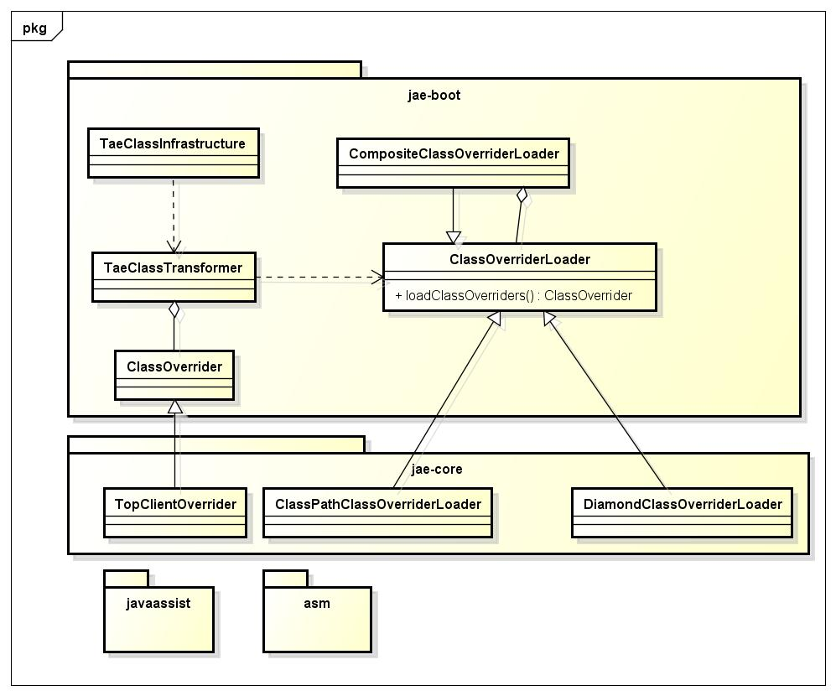

Slide 32
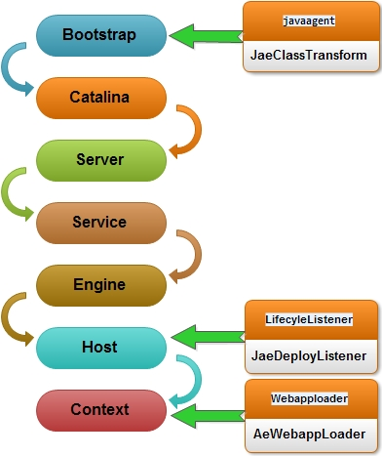
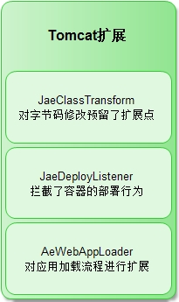
现在的容器
扩展清晰，且所有的扩展都支持2方接入

Slide 33
TAE SDK
Dev与Online是容器对sdk与线上的隔离包，个性化的实现
另外Spring，Config，Component也都支持SDK与线上的不同实现
Jae Mock中实现了对大部分服务的mock，以及部分业务组件的mock（比如登陆）
Sdk docs是将开发的文档系统，主要能够动态的基于配置和业务，生成对应的文档
Sdk console是SDK的控制台，主要实现了版本、配置、运维等管理功能
在TAE2.0 实现了多语言sdk的整合

Slide 34
业务的支持
Tae2.0 从13年9月份到至今TAE2.0 从0发展到20多个业务方
而大部分的业务都是基于容器实现的，容器对于业务的快速和稳定的发展与的发挥了巨大的作用。而本人除了在支持业务需求的基础上还对开发了很多工具和框架。
在业务支持的同时还基于安全支持开发大量的组件比如
oauth、上传过滤、输出控制、cdn支持、无线打点……等等
一个新的业务上线只需要20分钟
组件开发可以快速迭代以及实时生效

Slide 35
运维与ISV支持
业务的告诉发展，大量isv的涌入，
我这边还承担了SDK的开发，以及相关的demo的编写
帮助isv完成strut、hibernate、webx、等等框架的适配和接入。
Tae2.0 的高速发展线上运维的一些问题
tomcat多进程共享包冲突
diamond数据获取失败
数据库&连接池等问题
… …

Slide 36
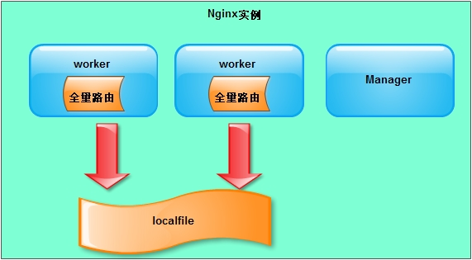
当前的nginx架构以及问题

Slide 37
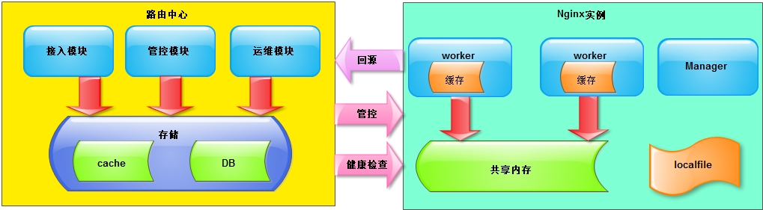
路由中心架构以及解决的问题

Slide 38
一些数据
一些数据
5400+的应用 14805多的实例 870多台vm 2500w的pv 20种业务类型

Slide 39
tae2.0容器未来规划-二方接入
Ali-tomcat的一些经验借鉴以及可能的一些功能整合
更多的中间件和服务的接入
打开业务之门，让二方业务自行完成接入已经运维
更多的业务个性化定制接口

Slide 40
tae2.0容器未来规划- 三方开放
SDK控制台
版本管理
插件支持的优化
非java语言调试

Slide 41
tae2.0容器未来规划-自身优化
监控、运维体系的优化
容器的健壮性以及性能优化
更多的语言支持
快速的升级
更好的安全和隔离

Slide 42
路由中心未来规划
多环境实施
定制化和可编程

Slide 43
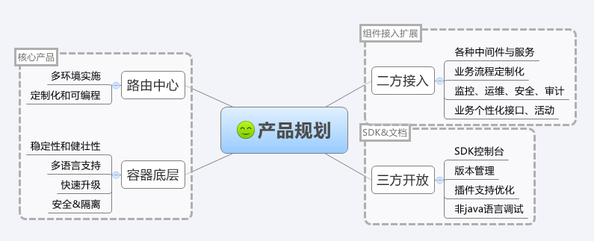
未来规划-自身优化

